Slide 1

PRODUCT INTRODUCTION
WEB5 项目介绍
Nov 13, 2023
https://web5.ink/

Slide 2
CONTENTS
项目介绍
团队介绍
产品亮点
项目愿景
INTRODUCED
TEAM
HIGHLIGHT
FUTURRE

Slide 3

项目介绍
介绍
No.1
人员介绍
我们的成员
No.2
主要由 在校优秀学生、 前互联网大厂员工、丰富经验的区块链工程师组成。
项目描述
No.3
成员具有丰富的行业经验，以及专业的素养，是我们项目的一大保证。
路线图

Slide 4

Web5 平台 介绍
目标成为：
Web2 + Web3 完美结合的平台
引导新人进入 Web3 世界
给开发者学习成长
解决Web3项目方的问题
不局限于中文地区
未来有更多的计划

Slide 5
路线图
发展路线
对外输出
商谈赞助
输出深度内容
与优秀平台合作
与优秀开发者合作
开发 AI 工具
开发意图工具
平台扩建
延伸安全领域
回馈行业
搭建基础平台
完善专业课程
吸收优质讲师
搭建多媒体平台
举办教育活动
孵化项目
串联项目方和开发者
开发、引进项目工具
第二阶段
第四阶段
完善
进化
第一阶段
第三阶段
起步
升级

Slide 6
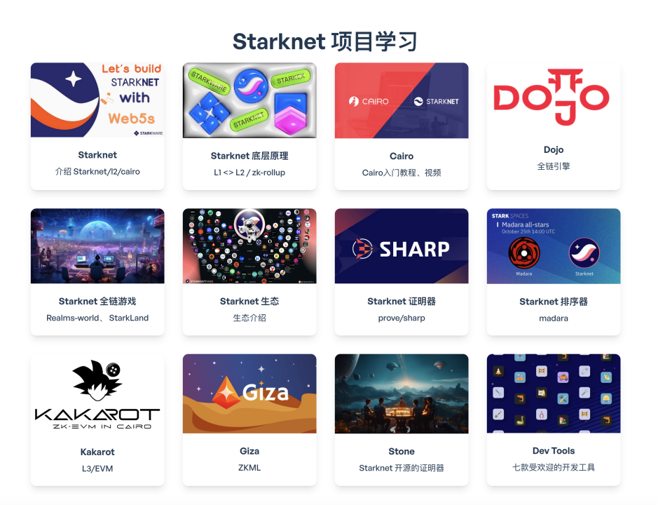
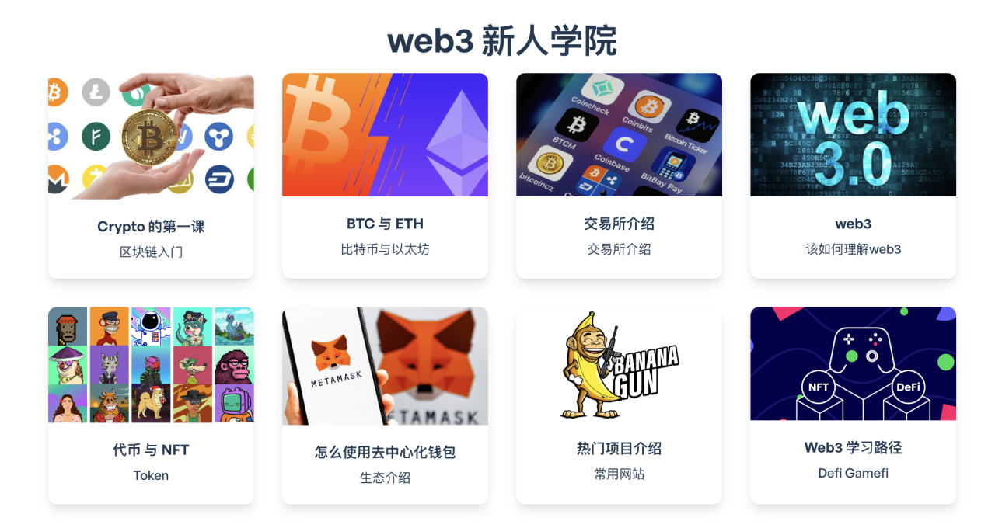
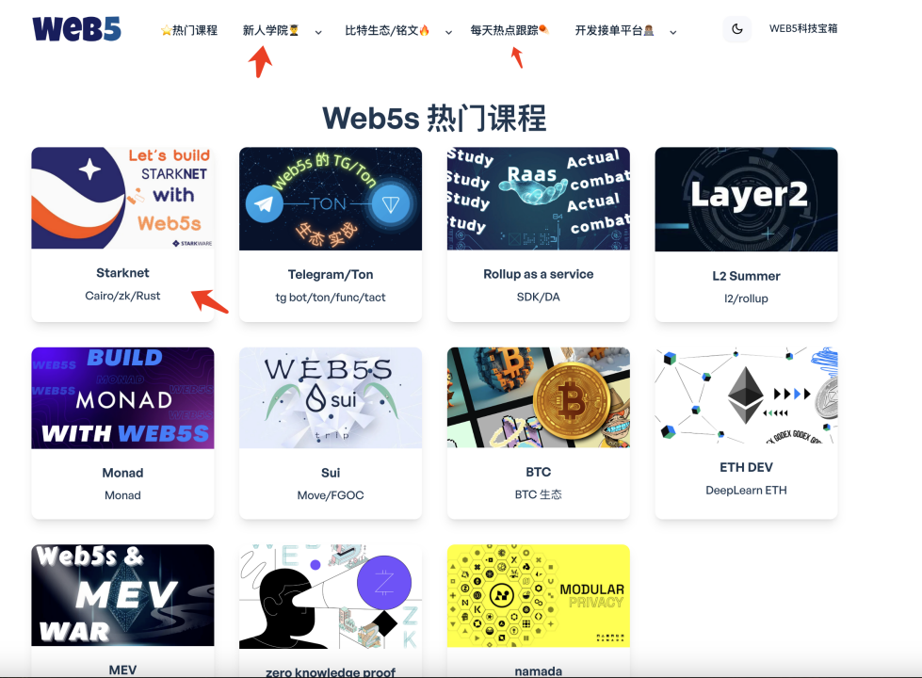
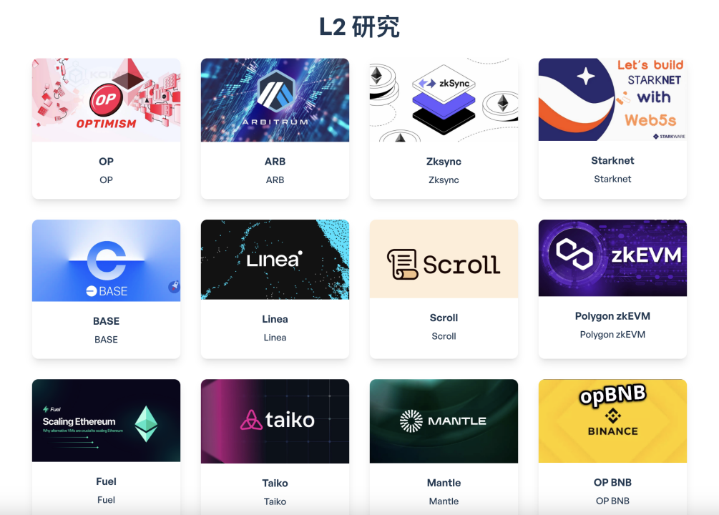
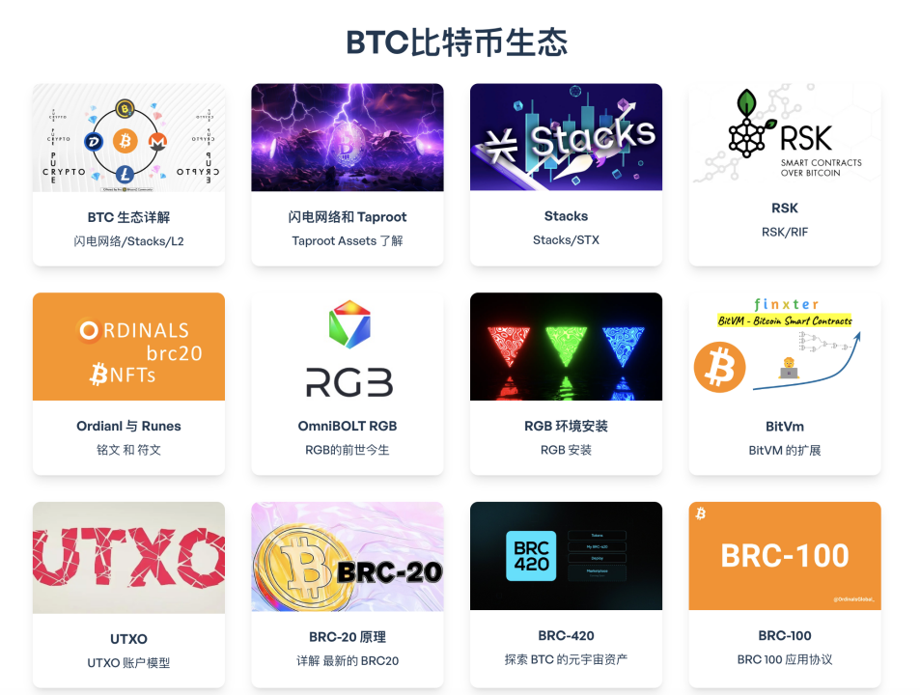
项目展示
页面功能展示

Slide 7
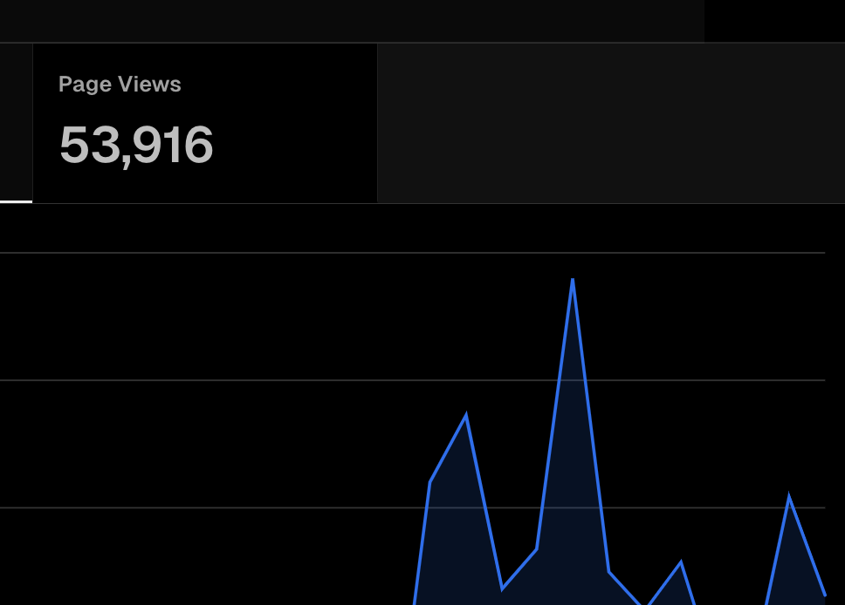
上线一周后数据

Slide 8

获得合作
已和 Chainbase 达成合作
期待未来更多合作

Slide 9
我们的优势
特点 特长
丰富的链上经验
Web2 经验丰富
Web3 经验丰富
经验
web2
Crypto native
中文区扎根深
社区知名度高
丰富产品经验
中文
社区
产品

Slide 10
我们的愿景
集 科普、教育、开发 一体化的综合性平台
成为多功能的意图平台
在中文区以及非中文区有一定影响力
结合 AI，探索更多可能性

Slide 11
感谢观看
THANK YOU

